Slide 1


1. 烙鐵的構成和具備條件
我們一起來瞭解一下烙鐵的構造
烙鐵作為手工焊錫的加熱工具是非常重要的
加熱管外殼
(Heater Cover)
手柄
烙鐵頭
電源線
加熱管
(Heater )
為了用烙鐵得出好的錫焊效果而必須具備的條件
  1. 烙鐵溫度快速穩定,熱量要充分.
  2. 不可以漏電.
  3. 消耗電力要少, 熱效率要高.
  4. 溫度的波動少, 要可以連續使用.
  5. 要輕便，容易使用.
  6. 烙鐵頭的替換要容易.
  7. 烙鐵頭和錫要有親合性(要防止氧化及腐蝕)
  8. 對部品不能有影響.
  9. 烙鐵頭形狀要方便作業
Ⅳ-<number>/23

Slide 2

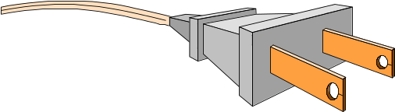

2. 烙鐵的構成注意事項(1)
焊錫治具必須安裝地線（Earth）
人體有 10000VOLT以上的靜電
半導體部品(IC)在 200V 以上就會被擊穿.
裝地線是為了消除靜電
特別是長髮接觸到部品是很危險的
Earth 扣要與手腕接觸緊密
袖口或手套要戴上
扣子要扣住
必須要有零錢
200V以上
不可以留長髮
一定要接地
Ⅳ-<number>/23

Slide 3
2. 烙鐵取用注意事項(2)
電氣銅鍍金部: 對Tip壽命有直接影響.
1) Tip溫度高的時候.
2) 使用時溫度範圍寬的情況
3) 長期插電時鍍金部疲勞
鍍金層脫離縮短壽命
鐵鍍金: 溫度高或長期使用鐵被氧化
與錫粘接不好就無法焊錫
(Cr)+α鍍金部:
防止錫上升的作用
鉻(Cr)+α鍍金脫掉時錫會向上移動影晌焊錫作業
？？？？？
電器銅鍍金
鐵鍍金(Fe:99.99%)
錫珠
鉻 Chomium
(Cr)+α鍍金
預備焊錫
<烙鐵頭構造>
錫上升現象的原因:
烙頭溫度高鉻(Cr)+α鍍金層脫掉.
(鉻(Cr)+α鍍金氧化時 300℃時開始 450℃急速氧化)
烙鐵頭反復清洗 (高溫→冷卻)時金屬疲勞，鍍金層會脫掉。
使用高活性助焊劑 Flux時鉻(Cr)+α鍍金層被腐蝕、脫離，會侵入錫珠。
Ⅳ-<number>/23

Slide 4

3. 烙鐵頭的清洗(1)
烙鐵頭清洗時海綿用水過量，烙鐵溫度會急速下降，錫渣就不容易落掉,
水量不足時海綿會被燒掉.
清洗的原理：水份適量時，烙鐵頭接觸的暫態，水會沸騰波動，達到清洗的目的。
海綿浸濕的方法：
1. 泡在水裡清洗
2. 輕輕擠壓海綿，可擠出3~4滴水珠為宜
3. 2小時清洗一次海綿.
烙鐵清洗時海綿水份若過多
烙鐵頭會急速冷卻導致電氣鍍金層脫離，並且錫珠不易弄掉。
海綿清洗時若無水，
烙鐵會熔化海綿，誘發焊錫不良.
Ⅳ-<number>/23

Slide 5
3. 烙鐵頭的清洗(2)
烙鐵頭清洗是每次焊錫開始前必須要做的工作.
烙鐵頭在空氣中暴露時，烙鐵頭表面被氧化形成氧化層
表面的氧化物與錫珠沒有親合性，焊錫時焊錫強度弱.
海綿孔及邊都可以清
洗烙鐵頭
要輕輕的均勻的擦動
海綿面上不要被清洗的異物覆蓋,
否則異物會再次粘在烙鐵頭上
碰擊時不會把錫珠弄掉
反而會把烙鐵頭碰壞
烙鐵頭清洗時必須在海綿邊孔部分把殘渣去掉
Ⅳ-<number>/23

Slide 6
3. 烙鐵頭的清洗(3)
焊錫作業結束後烙鐵頭必須預熱.
焊錫作業結束後烙鐵頭必須均勻留有餘錫
這樣錫會承擔一部分熱並且保證烙鐵頭不被空氣氧化
對延長烙鐵壽命有好處.
電源Off
電源Off
不留餘錫而把電源關掉時，溫度慢慢下降，
會發生熱氧化減少烙鐵壽命
防止烙鐵頭氧化，與錫保持親合性，可以方便作業並且延長烙鐵壽命。
Ⅳ-<number>/23

Slide 7
4. 烙鐵頭清洗溫度變化
海綿盒上水很多時，溫度會下將到 100℃左右， 溫度上升過慢，作業進度慢，
焊錫強度不良發生.
350℃
300℃
烙鐵溫度
3~4滴水的烙鐵溫度變化曲線
(慢慢冷卻,溫度恢復快)
水多的時候烙鐵溫度變化曲線
發生不良的可能性上升
(迅速冷卻,溫度恢復慢)
100℃
<烙鐵頭清洗時間和溫度關係圖>
時間
要養成控制海綿上時常有適量水的作業習慣.
Ⅳ-<number>/23

Slide 8
5. 烙鐵頭的溫度變化
烙鐵頭溫度、焊錫時間和清洗程度對焊錫性影響很大
通過圖瞭解一下.
溫度℃
烙鐵工作間中斷點
接觸頭卡住時(沒有溫度調節功能的烙鐵)
320
烙鐵頭溫度(有溫度調節功能烙鐵)
240~260
焊錫溫度範圍
80~120
焊錫溫度範圍以外時不可以作業
約2~3秒
Flux 活性溫度及
母材預熱溫度
烙鐵頭清洗
時間
烙鐵頭部溫度為320℃，但實際焊錫溫度在 240~260℃之間
烙鐵頭溫度比實際溫度高的原因是在焊錫時間範圍內母材要充分受熱
母材面積大時可提高烙鐵頭溫度，但太高時會發生焊錫不良.
Ⅳ-<number>/23

Slide 9
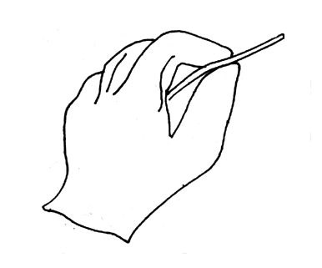
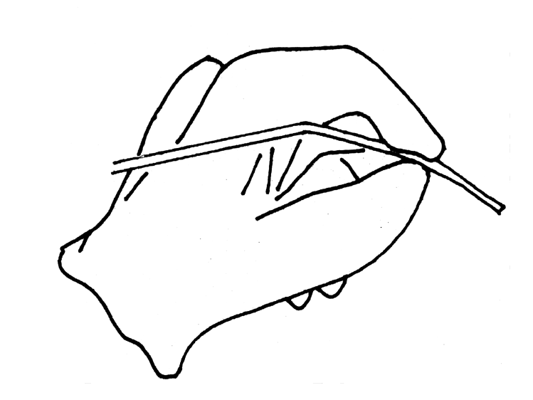
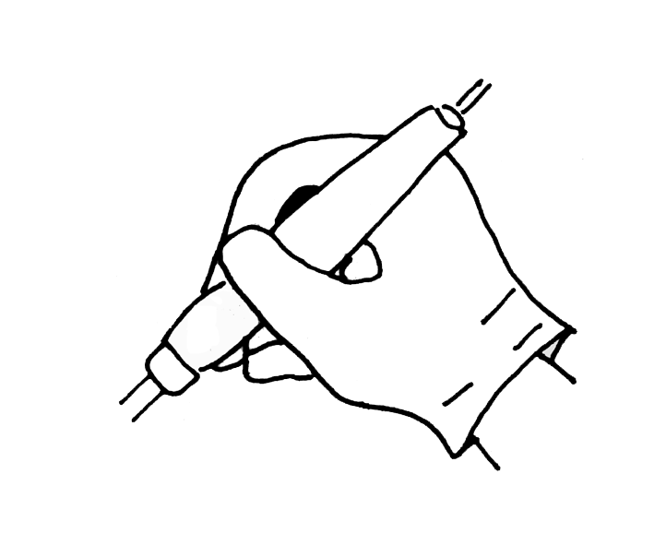
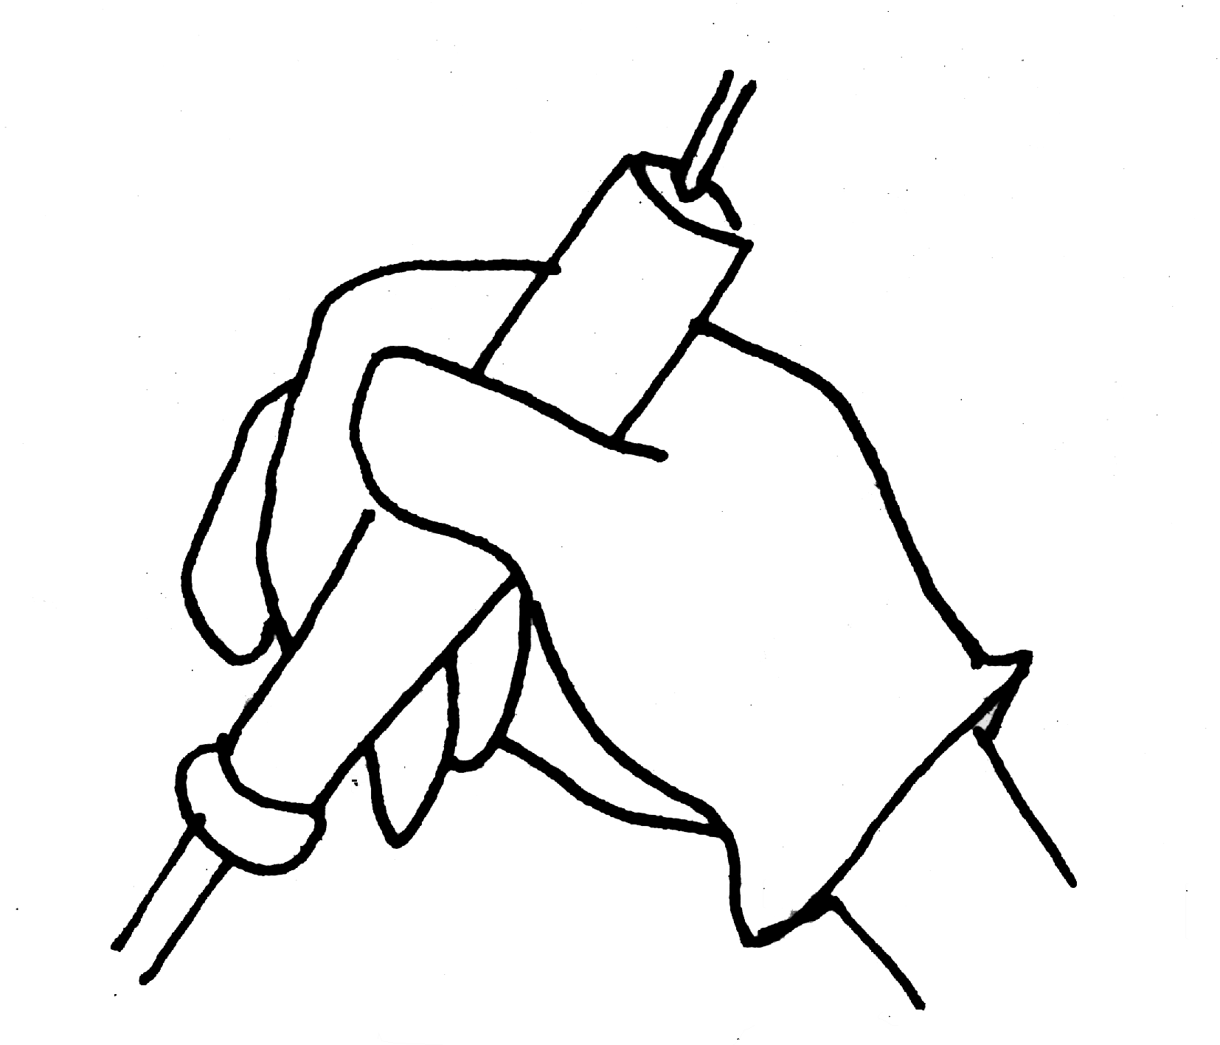
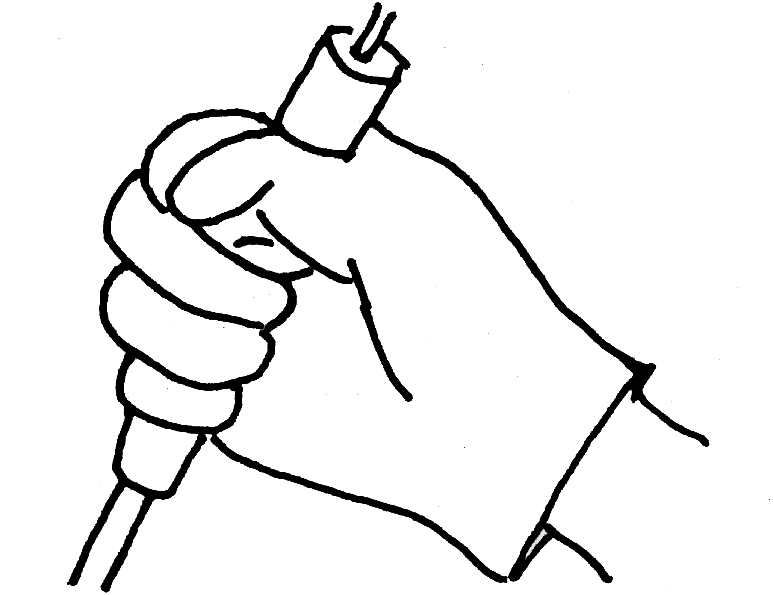
6.焊錫及烙鐵頭手握法
要得到良好的焊錫結果，必須要有正確的姿勢
錫絲握法
單獨作業時
50~60
連續作業時
30~50
錫絲露出50~60mm
錫絲露出 30~50mm
烙鐵握法
PCB 單獨作業時
盤子排線作業(小物體)
盤子排線作業(大物體)
Ⅳ-<number>/23

Slide 10
7.手工焊錫方法
手焊錫作業方法原則：不遵守以下原則會發生焊錫不良。
開始學5工程法，熟練後3工程法自然就會了
手工焊錫 5工程法
手工焊錫3工程法
準備
準備
確認焊錫位置
同時準備焊錫
接觸烙鐵頭
輕握烙鐵頭母材與部品
同時大面積加熱
放烙鐵頭
放錫絲
（同時）
45º
放置錫絲
按正確的角度將錫絲放
在母材及烙鐵之間，不
要放在烙鐵上面
30º
45º
3±1秒
30º
取回錫絲
確認焊錫量後按正確
的角度正確方向取回
錫絲
取回錫絲
取回烙鐵頭
（同時）
30º
取回烙鐵頭
30º
要注意取回烙鐵的速度
和方向
必須確認焊錫擴散狀態
Ⅳ-<number>/23

Slide 11

8. 錯誤的焊錫方法
您是否用下列方法作業？如果是請儘快改善
烙鐵頭不清洗就使用
錫絲放到烙鐵頭前面
錫絲直接接觸烙鐵頭
(FIUX擴散)
烙鐵頭上有餘錫
（誘發焊錫不良）
刮動烙鐵頭
(銅箔斷線 Short)
烙鐵頭連續不斷的取、放
（受熱不均）
Ⅳ-<number>/23

Slide 12
9.手工焊錫的 5 Point
手工焊錫並不是容易做到的，並且大部分修理工作都要用烙鐵，平時要記住5個知識
1. 加熱的方法: 最適合的溫度加熱
烙鐵頭接觸的方法(同時，大面積)
2. 錫條供應的時間: 加熱後 1~2秒
焊錫部位大小判斷
3. 焊錫供應量的判斷: 焊錫部位大小不同
錫量特別判斷
4. 加熱終止的時間: 焊錫擴散狀態確認判斷
5. 焊錫是一次性結束
Ⅳ-<number>/23

Slide 13
10. 烙鐵頭溫度的確認
認真觀察錫熔化時表現出的現象，這是我們經常接觸的
判斷
良好
不良(溫度高)
不良(溫度低)
表面光滑
程度
銀色光滑
3秒程度有銀色光滑後漸變黃色
銀色光滑(慢慢的出現)
錫融化的
程度
立即熔化
立即熔化
滑,不易熔化,慢慢的化
表面現象
光滑
錫的表面產生皺紋.
-----
煙的狀況
灰白色
清白色(隨即飄去)
灰白色煙慢慢上升
Flux狀況
在烙鐵頭部流動
油潤光滑
飛散
不光潤
燒成黑色
Flux黃色水珠慢慢消失
Ⅳ-<number>/23

Slide 14
11. 烙鐵固定加熱
錫不能正常擴散時把烙鐵返轉，或者大面積接觸。不可刮動銅箔或晃動焊錫
銅箔
銅箔
銅箔
銅箔
PCB
PCB
(×)
(○)
(○)
用焊錫快速傳遞熱
大面積接觸
錫角
破損
錫渣
銅箔
銅箔
銅箔
銅箔
銅箔
銅箔
銅箔
銅箔
銅箔
銅箔
錫渣
PCB
PCB
PCB
PCB
PCB
烙鐵把銅箔刮傷時
會產生錫渣
取出烙鐵時不考慮方向
和速度，會破壞周圍部品
或產生錫渣，導致短路
反復接觸烙鐵時，熱傳達不均, 會產生錫角、表面無光澤
反復接觸烙鐵時
受熱過大會造成
焊錫面產生層次或皸裂
Ⅳ-<number>/23

Slide 15
12. 一般部品焊錫方法
必須將銅箔和部品同時加熱
銅箔和部品要同時大面積受熱
注意烙鐵頭和焊錫投入及取出角度
銅箔
銅箔
銅箔
銅箔
銅箔
銅箔
銅箔
銅箔
PCB
PCB
PCB
PCB
(×)
(×)
(○)
(○)
只有部品加熱
只有銅箔加熱
被焊部品與銅箔一起加熱
銅箔
銅箔
銅箔
銅箔
銅箔
銅箔
銅箔
銅箔
銅箔
銅箔
銅箔
銅箔
銅箔
銅箔
PCB
PCB
PCB
PCB
PCB
PCB
PCB
(×)
部品加熱
銅箔少錫
(×)
銅箔加熱部品少錫
(×)
烙鐵重直方向
提升
(×)
烙鐵水平方向
提升
(×)
修正追加焊錫
熱量不足
(×)
先抽出烙鐵
(○)
良好的焊錫
加熱方法,加熱時間,焊錫投入方法不好，部品髒污染，會發生不良
Ⅳ-<number>/23

Slide 16
13. Chip部品焊錫方法
Chip部品應在銅箔上焊錫.
Chip不能受熱，所以烙鐵不能直接接觸
而應在銅箔上加熱，避免發生破損、裂紋
Chip
Chip
Chip
銅箔
銅箔
銅箔
銅箔
銅箔
銅箔
PCB
PCB
PCB
(×)
(×)
(○)
裂紋
裂紋
熱移動
力移動
銅箔
銅箔
銅箔
銅箔
銅箔
銅箔
PCB
PCB
PCB
直接接觸部品時熱氣傳到對面使受熱不均，造成電極部均裂
力移動時，錫量少的部位被錫量多的部位拉動產生裂紋
良好的焊錫
Ⅳ-<number>/23

Slide 17
14. (IC) 部品焊錫方法(1)
IC 部品有連續的端子，焊錫時是烙鐵頭拉動焊錫.
IC 種類（SOP,QFP)由於焊錫間距太小，故拉動焊錫。
1階段: IC焊錫開始時要對角線定位.
IC不加焊錫定位點不可以焊錫(不然會偏位)
2階段: 拉動焊錫
烙鐵頭是刀尖形
(必要時加少量FIUX)
注意:周圍有碰撞的部位要注意
烙鐵頭
加焊錫
銅箔
PCB
拉動焊錫.
→:烙鐵頭拉動方向
烙鐵頭拉力 <IC端子拉力時
IC端子與烙頭拉力的結果是SHORT發生
IC端子拉力<烙頭拉力時
就不會發生SHORT
有其他部品時要“L”性取回
虛擬端子(Dummy Land):在最合適位置假想一個虛擬的端子就不容易發生SHORT現象
Ⅳ-<number>/23

Slide 18
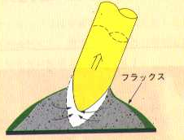
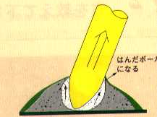
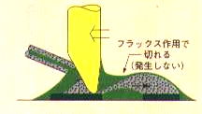
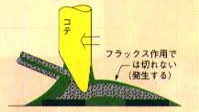
14. (IC)部品焊錫方法 (2)
烙鐵時一般慢慢取回就不發生錫角，
IC等焊錫烙鐵頭和LEAD導線間距小時拉動焊錫不會產生SHORT
烙鐵頭慢慢取出時
烙鐵頭速度快時
Flux
快速取回
烙鐵和部品 Lead無間隙時
烙鐵和部品 Lead有間隙時
Flux切斷的好
不發生Short
Flux切斷不好
發生 Short
無間隙
有間隙
Ⅳ-<number>/23

Slide 19
15. 焊錫吸入線使用法
錫條放好後，因熱的傳導順序會將錫條吸入。
焊錫吸入線是焊接後的部位清除時使用
如使用方法不當易造成銅箔損壞等不良的發生
銅箔
銅箔
銅箔
銅箔
PCB
PCB
PCB
PCB
(○)
(×)
烙鐵把錫條充份加熱吸收錫條.
多個點吸入
吸入後吸入線和烙鐵同時取出.
烙頭接觸方法不好，熱不易傳導.
烙鐵先取出，吸入線粘在焊錫面上
強取時將銅箔破壞
注意:烙鐵連續接觸時，銅箔會過熱，剝離現象發生
Ⅳ-<number>/23

Slide 20
16. Short 不良修理
Short( Bridge Touch )修理是加入Flux後 Short的第１個銅箔上放烙鐵，
到錫條熔化時烙鐵快速移到第2個銅箔上。
①
②
銅箔
銅箔
銅箔
銅箔
銅箔
銅箔
銅箔
銅箔
PCB
PCB
PCB
PCB
PCB
PCB
(○)
(×)
Short的銅箔加Flux後烙鐵
放在①時Short的錫會縮回
放在②時會把 Short清除
不使用吸入線
Short的部分直接放置烙鐵修理
不使用錫條
不良位置放烙鐵修理是不好的.
為什麼? 因為Short解除時錫處在半熔融狀態下，
固定時FILLET形成強度不夠.
用吸入線清除時銅箔和銅箔之間會發生
角及線模樣
Ⅳ-<number>/23

Slide 21
17. 手焊錫不良類型(1)
冷焊
1.Flux 擴散不良(炭化) 2.熱不足
3.母材(銅箔,部品)的氧化 4.焊錫的氧化
5.烙鐵頭不良(氧化) 6.FluX活性力弱
導通不良
強度弱
銅箔
銅箔
PCB
PINHOLE
1.Flux Gas飛出 2.加熱方法(熱不足)
3.設計不良(孔大,孔和銅箔偏位)
4.母材(銅箔,部品)的氧化
導通不良
強度弱
銅箔
銅箔
PCB
錫渣
1.焊錫的氧化 2.錫量過多
3.錫投入方法(直接放在烙鐵上)
4.烙鐵取出角度錯誤
5.烙鐵取出速度太快. 6.烙鐵頭未清洗
定期的電火花
銅箔
銅箔
PCB
Ⅳ-<number>/23

Slide 22
17. 手焊錫不良類型(2)
1.熱過大. 2.烙鐵抽取速度大.
外觀不良
錫角
외관 불량
銅箔
銅箔
PCB
冷焊
1.熱不足
追加焊錫及修整時基準焊錫追加焊錫
沒有確認完全熔化
導通不良
強度弱
銅箔
銅箔
PCB
均裂
(裂紋)
1.熱不足 2.母材(銅箔,部品)的氧化
3.凝固時移動 4.凝固時振動
5.冷卻不充份 6.焊錫中有不純物
導通不良
強度弱
銅箔
동박銅箔
PCB
Ⅳ-<number>/23

